Slide 1

COMITÉ DE LISTA DE ESPERA
30 DE NOVIEMBRE 2021
DPTO. ARTICULACION DE LA RED
GESTION DE LISTA DE ESPERA

Slide 2
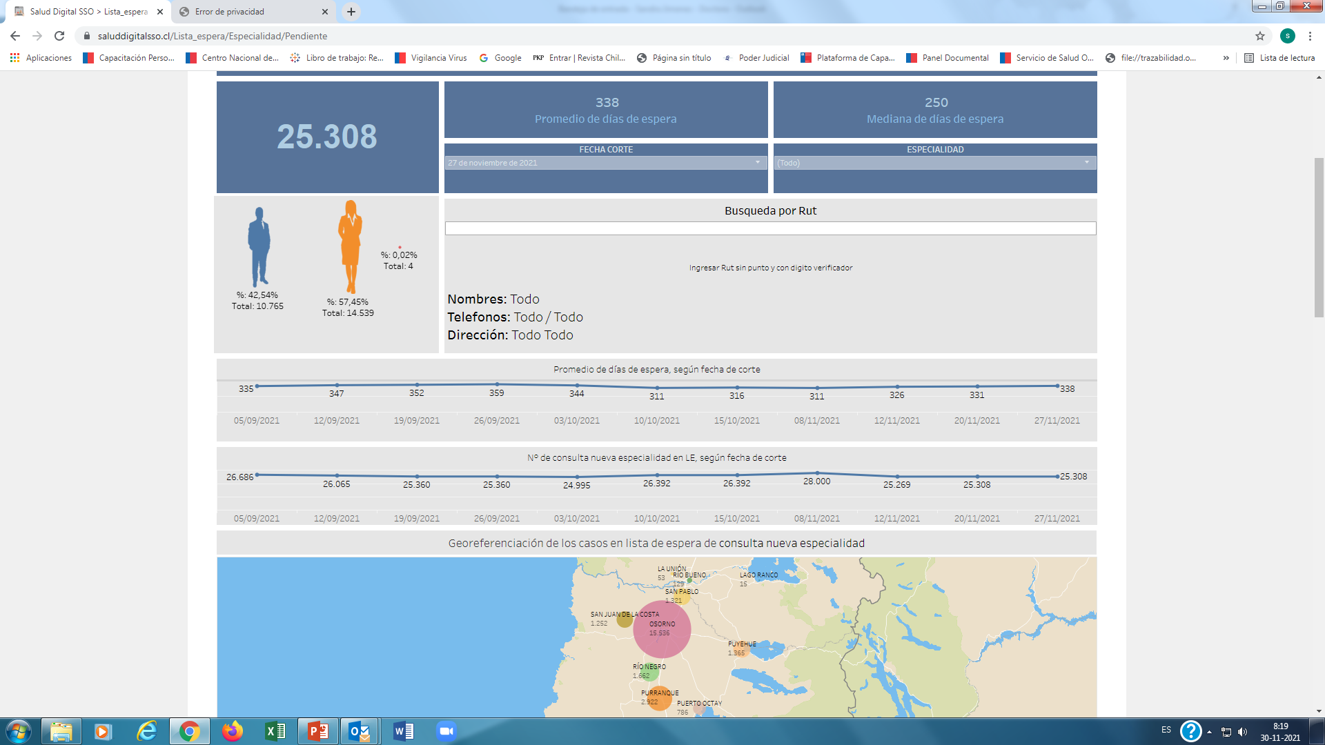
LISTA DE ESPERA DE CONSULTA MEDICA AL 27 DE NOVIEMBRE ( Salud Digital)
ESTABLECIMIENTO ORIGEN | 2017 | 2018 | 2019 | 2020 | 2021 | Total general
PRAIS |  | 3 | 12 | 71 | 143 | 229
SAFU |  | 7 | 35 | 117 | 188 | 347
HBSJO | 1 | 22 | 1417 | 3112 | 5107 | 9659
HPU |  |  | 1 | 14 | 93 | 108
HRN |  |  | 2 | 1 | 3 | 6
HPO | 7 | 6 | 76 | 95 | 228 | 412
HFSLKMM |  | 9 | 84 | 131 | 192 | 416
HPM |  |  | 51 | 151 | 221 | 423
Cesfam P. Jáuregui |  |  | 65 | 278 | 507 | 850
123301 |  | 1 | 130 | 243 | 772 | 1146
123302 |  |  | 62 | 141 | 355 | 558
123303 |  | 3 | 151 | 394 | 1009 | 1557
123304 | 1 | 4 | 86 | 215 | 757 | 1063
123305 |  | 3 | 106 | 194 | 523 | 826
123306 |  | 1 | 102 | 275 | 663 | 1041
123307 |  | 21 | 209 | 521 | 1738 | 2489
123309 | 1 | 5 | 136 | 363 | 955 | 1460
123310 |  | 2 | 154 | 455 | 799 | 1410
123311 |  |  | 19 | 60 | 217 | 296
123312 | 1 | 5 | 83 | 96 | 398 | 583
123404 |  |  | 3 | 15 | 35 | 53
123423 |  | 1 | 27 | 45 | 115 | 188
123425 |  | 1 | 8 | 57 | 63 | 129
123801 |  |  |  | 1 |  | 1
200209 |  |  |  | 1 | 9 | 10
200248 |  |  |  |  | 1 | 1
200445 |  |  | 7 | 18 | 22 | 47
Total general | 11 | 94 | 3026 | 7064 | 15113 | 25308

Slide 3
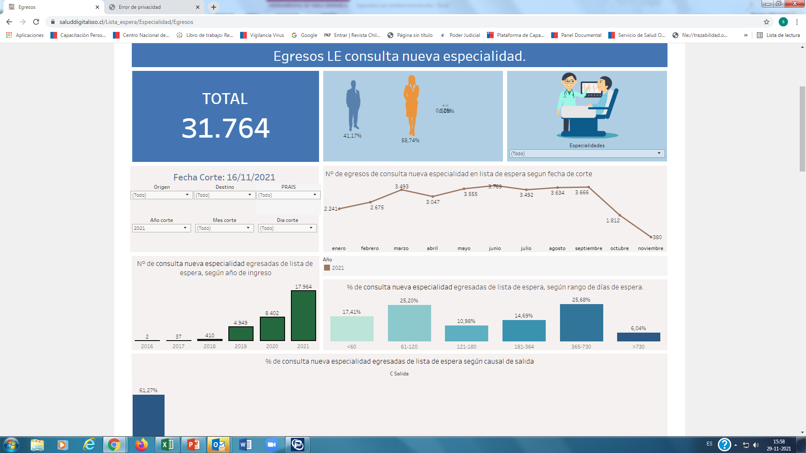
EGRESOS LISTA DE ESPERA MEDICA AÑO 2021 AL 27 DE NOVIEMBRE( S. Digital )
ESTABLECIMIENTO | 2016 | 2017 | 2018 | 2019 | 2020 | 2021 | Total general
PRAIS |  |  | 6 | 37 | 69 | 53 | 165
SAFU |  | 14 | 15 | 59 | 124 | 107 | 319
HBSJO | 1 | 5 | 204 | 1522 | 2854 | 10940 | 15526
123101 |  | 1 | 2 | 1 | 25 | 91 | 120
123102 |  |  |  |  |  | 16 | 16
123103 |  | 5 | 2 | 99 | 128 | 360 | 594
123104 |  |  | 5 | 35 | 80 | 66 | 186
123105 |  |  | 7 | 32 | 82 | 110 | 231
123300 |  |  | 7 | 266 | 397 | 290 | 960
Cesfam M. Lopetegui | 1 | 4 | 9 | 457 | 656 | 668 | 1795
123302 |  |  | 6 | 161 | 169 | 264 | 600
123303 |  | 1 | 27 | 512 | 744 | 506 | 1790
123304 |  |  | 13 | 152 | 328 | 693 | 1186
123305 |  | 1 | 18 | 148 | 241 | 278 | 686
123306 |  |  | 15 | 309 | 358 | 495 | 1177
123307 |  |  | 33 | 239 | 629 | 1095 | 1996
123309 |  | 1 | 14 | 217 | 647 | 603 | 1482
123310 |  |  | 16 | 578 | 564 | 488 | 1646
123311 |  |  | 2 | 26 | 77 | 189 | 294
123312 |  |  | 4 | 49 | 118 | 233 | 404
123404 |  |  | 2 | 6 | 15 | 3 | 26
123423 |  | 1 |  | 27 | 46 | 393 | 467
123425 |  |  | 1 | 6 | 37 | 16 | 60
123701 |  |  |  |  |  | 1 | 1
123800 |  |  |  | 1 |  | 1 | 2
200209 |  |  | 1 | 5 | 4 | 1 | 11
200445 |  | 4 | 1 | 5 | 10 | 4 | 24
Total general | 2 | 37 | 410 | 4949 | 8402 | 17964 | 31764

Slide 4
DESTINO HBSJO | N° SIC
ANESTESIOLOGÍA | 463
BRONCOPULMONAR | 182
BRONCOPULMONAR INFANTIL | 6
CARDIOLOGÍA | 1706
CARDIOLOGÍA INFANTIL | 148
CIRUGÍA ADULTO | 2013
CIRUGÍA INFANTIL | 150
CIRUGÍA PLÁSTICA | 30
CIRUGÍA PROCTOLÓGICA | 497
CIRUGÍA VASCULAR PERIFÉRICA | 264
DERMATOLOGÍA | 346
ENDOCRINOLOGÍA | 353
ENDOCRINOLOGÍA INFANTIL | 35
GASTROENTEROLOGÍA | 913
GASTROENTEROLOGÍA INFANTIL | 45
GENÉTICA | 190
GINECOLOGÍA | 902
HEMATOLOGÍA | 150
HEMATOLOGÍA INFANTIL | 8
INFECTOLOGÍA | 71
INFECTOLOGÍA INFANTIL | 25
INMUNOLOGÍA | 42
MEDICINA FÍSICA Y REHABILITACIÓN | 266
MEDICINA INTERNA | 415
NEFROLOGÍA | 169
NEFROLOGÍA INFANTIL | 18
NEONATOLOGÍA | 39
NEUROCIRUGÍA | 644
NEUROLOGÍA | 869
NEUROLOGÍA INFANTIL | 188
NUTRICIÓN | 148
NUTRICIÓN INFANTIL | 195
OBSTETRICIA | 143
ODONTOLOGIA | 2
ODONTOPEDIATRÍA | 1
OFTALMOLOGÍA | 1311
ONCOLOGÍA | 20
OPERATORIA | 2
OTORRINOLARINGOLOGÍA | 1247
PEDIATRÍA | 178
PSIQUIATRÍA | 9
PSIQUIATRÍA INFANTIL | 7
REUMATOLOGÍA | 480
TRAUMATOLOGÍA | 1865
TRAUMATOLOGÍA INFANTIL | 388
UROLOGÍA | 1733
Total general | 18876
LISTA ESPERA CONSULTA MEDICA POR ESTABLECIMIENTO DE DESTINO Y ESPECIALIDAD
Etiquetas de fila | CESFAM ENTRE LAGOS | CESFAM LOPETEGUI | CESFAM PABLO ARAYA | CESFAM PUAUCHO | CESFAM PURRANQUE | CESFAM SAN PABLO | COSAM ORIENTE | COSAM RAHUE | CRD | HMQ | HPO | HPU | HRN | (en blanco) | Total general
CIRUGÍA PEDIÁTRICA |  |  |  |  |  |  |  |  |  |  |  | 2 |  |  | 2
DERMATOLOGÍA |  |  |  |  |  |  |  |  |  |  |  | 74 |  |  | 74
GINECOLOGÍA |  |  |  |  |  |  |  |  |  |  |  | 242 |  |  | 242
MEDICINA FÍSICA Y REHABILITACIÓN (FISIATRÍA ADULTO) |  |  |  |  |  |  |  |  |  |  |  |  | 11 |  | 11
MEDICINA FÍSICA Y REHABILITACIÓN ADULTO (FISIATRÍA ADULTO) |  |  |  |  |  |  |  |  |  |  |  |  | 7 |  | 7
MEDICINA INTERNA |  |  |  |  |  |  |  |  |  |  |  | 79 |  |  | 79
OFTALMOLOGÃA |  |  |  |  |  | 5 |  |  |  | 5 |  |  |  |  | 10
OFTALMOLOGÃ­A |  |  |  |  |  |  |  |  |  | 31 |  |  |  |  | 31
OFTALMOLOGÍA | 501 | 1 | 486 | 473 | 578 | 218 |  |  | 2074 | 61 | 90 |  |  | 1 | 4483
OTORRINOLARINGOLOGÍA |  |  |  |  |  |  |  |  | 245 |  |  | 1032 |  |  | 1277
PEDIATRÍA |  |  |  |  |  |  |  |  |  |  |  | 40 |  |  | 40
PSIQUIATRIA |  |  |  |  |  |  |  | 23 |  |  |  |  |  |  | 23
PSIQUIATRÍA |  |  |  |  |  |  | 41 | 23 |  |  |  |  |  |  | 64
PSIQUIATRIA ADULTO |  |  |  |  |  |  | 2 | 19 |  |  |  |  |  |  | 21
PSIQUIATRÍA ADULTO |  |  |  |  |  |  | 30 |  |  |  |  |  |  |  | 30
PSIQUIATRIA INFANTIL |  |  |  |  |  |  | 2 | 5 |  |  |  |  |  |  | 7
PSIQUIATRÍA PEDIÁTRICA Y DE LA ADOLESCENCIA |  |  |  |  |  |  | 25 |  |  |  |  |  |  |  | 25
REHABILITACIÓN ORAL: PRÓTESIS REMOVIBLE |  |  |  |  |  |  |  |  |  |  |  |  | 2 |  | 2
UROLOGÍA |  |  |  |  |  |  |  |  |  |  |  | 4 |  |  | 4
Total general | 501 | 1 | 486 | 473 | 578 | 223 | 100 | 70 | 2319 | 97 | 90 | 1473 | 20 | 1 | 6432

Slide 5
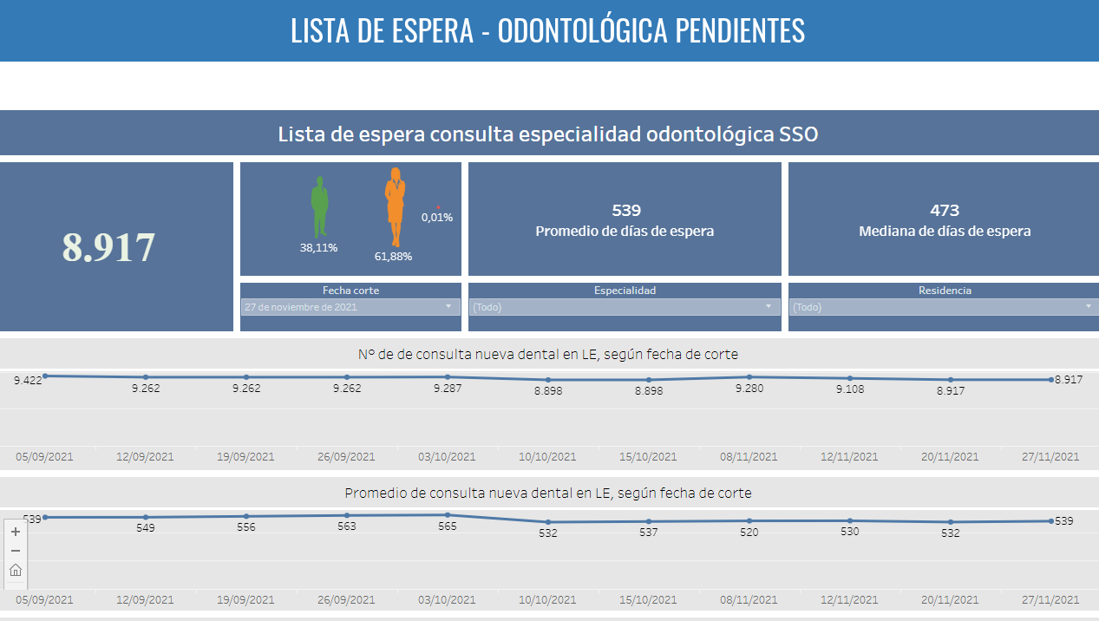
LISTA DE ESPERA DE CONSULTA ODONTOLOGICA AL 27 DE NOVIEMBRE ( Salud Digital)
ESTABLECIMIENTO ORIGEN | 2013 | 2014 | 2016 | 2017 | 2018 | 2019 | 2020 | 2021 | Total general
123030 |  |  |  |  | 1 | 1 | 6 | 22 | 30
123100 |  |  |  | 7 | 19 | 63 | 205 | 473 | 767
123101 |  |  |  |  |  |  | 1 | 1 | 2
123102 |  |  |  |  |  | 8 | 12 | 4 | 24
123103 |  |  |  | 2 | 17 | 58 | 53 | 114 | 244
123104 |  |  |  |  | 2 | 27 | 16 | 36 | 81
123105 |  |  |  | 1 | 2 | 30 | 40 | 47 | 120
123300 |  |  | 32 | 49 | 67 | 209 | 232 | 270 | 859
123301 |  |  |  | 4 | 31 | 242 | 353 | 452 | 1082
123302 |  |  | 1 | 11 | 23 | 104 | 141 | 175 | 455
123303 |  | 1 | 11 | 95 | 121 | 232 | 275 | 379 | 1114
123304 | 1 |  |  | 3 | 18 | 103 | 116 | 208 | 449
123305 |  |  |  | 9 | 27 | 64 | 66 | 118 | 284
123306 |  |  | 22 | 23 | 44 | 181 | 250 | 302 | 822
123307 |  |  |  |  | 9 | 115 | 84 | 297 | 505
123309 |  |  |  | 1 | 31 | 92 | 136 | 208 | 468
123310 |  | 1 | 41 | 96 | 60 | 227 | 276 | 416 | 1117
123311 |  |  | 4 | 7 | 4 | 14 | 26 | 123 | 178
123312 |  |  | 1 | 6 | 3 | 16 | 32 | 109 | 167
123404 |  |  |  | 2 | 5 | 3 | 4 | 1 | 15
123423 |  |  |  | 8 | 4 | 25 | 14 | 15 | 66
123425 |  |  |  |  | 10 | 30 | 15 | 13 | 68
Total general | 1 | 2 | 112 | 324 | 498 | 1844 | 2353 | 3783 | 8917

Slide 6
LE POR ESPECIALIDAD ODONTOLOGICA Y ESTABLECIMIENTO DE DESTINO
Especialidad odontológica | HBSJO | HPU | HRN | Total general
CIRUGÍA MAXILO FACIAL |  | 7 |  | 7
CIRUGÍA MÁXILO FACIAL | 614 | 1 |  | 615
CIRUGÍA Y TRAUMATOLOGÍA BUCO MAXILOFACIAL | 43 | 8 |  | 51
CIRUGÍA Y TRAUMATOLOGÍA BUCO MÁXILOFACIAL |  | 79 |  | 79
CIRUGÍA Y TRAUMATOLOGÍA MÁXILO FACIAL |  | 15 |  | 15
CIRUGÍA Y TRAUMATOLOGÍA MAXILOFACIAL | 2 |  |  | 2
ENDODONCIA | 1704 | 47 | 78 | 1829
IMPLANTOLOGÍA | 30 |  |  | 30
MEDICINA FÍSICA Y REHABILITACIÓN (FISIATRÍA ADULTO) |  |  | 3 | 3
ODONTOPEDIATRÍA | 455 | 63 | 77 | 595
ORTODONCIA | 1610 | 65 |  | 1675
ORTODONCIA Y ORTOPEDIA DENTO MÁXILO FACIAL |  | 100 |  | 100
PERIODONCIA | 643 |  |  | 643
REHABILITACIÓN ORAL |  |  | 19 | 19
REHABILITACIÓN ORAL: PRÓTESIS FIJA |  | 13 | 27 | 40
REHABILITACIÓN ORAL: PRÓTESIS REMOVIBLE |  | 157 | 63 | 220
REHABILITACIÓN: PRÓTESIS FIJA | 430 | 9 |  | 439
REHABILITACIÓN: PRÓTESIS REMOVIBLE | 2321 | 14 |  | 2335
TRASTORNOS TEMPOROMANDIBULARES Y DOLOR OROFACIAL | 220 |  |  | 220
Total general | 8072 | 578 | 267 | 8917

Slide 7
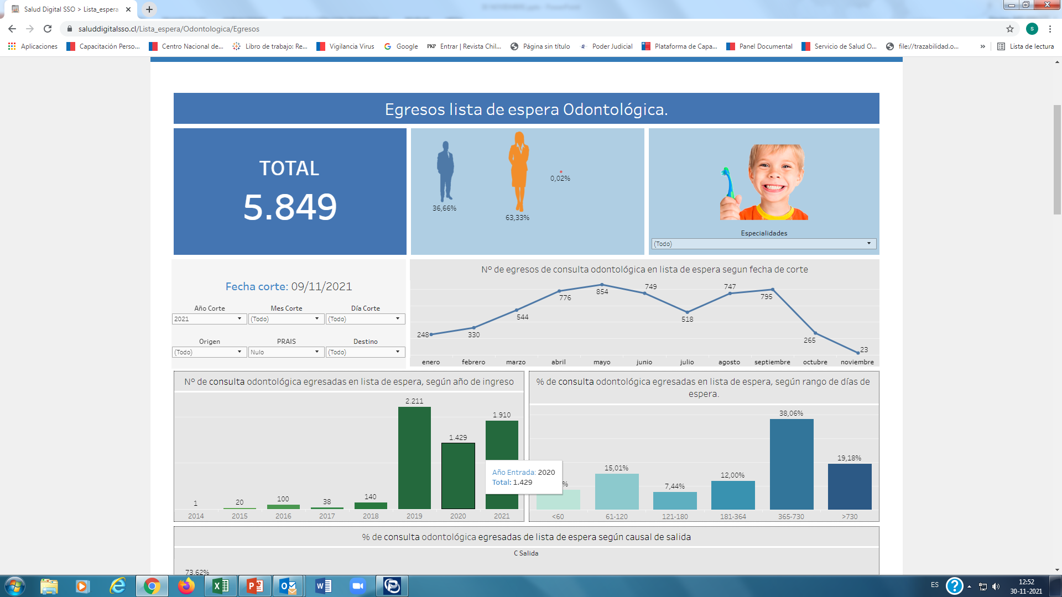
EGRESOS LISTA DE ESPERA ODONTOLOGICA AÑO 2021 AL 27 DE NOVIEMBRE( S. Digital )
ESPECIALIDAD | 2014 | 2015 | 2016 | 2017 | 2018 | 2019 | 2020 | 2021 | Total general
CIRUGÍA MAXILO FACIAL |  |  |  |  |  | 1 |  |  | 1
CIRUGÍA MÁXILO FACIAL |  |  |  | 1 | 4 | 14 | 271 | 308 | 598
CIRUGÍA Y TRAUMATOLOGÍA BUCO MAXILOFACIAL |  |  |  |  | 3 | 23 | 80 |  | 106
CIRUGÍA Y TRAUMATOLOGÍA BUCO MÁXILOFACIAL |  |  |  |  |  | 1 | 36 | 114 | 151
CIRUGÍA Y TRAUMATOLOGÍA MÁXILO FACIAL |  |  |  |  |  | 13 |  |  | 13
ENDODONCIA |  |  |  | 2 | 24 | 873 | 275 | 284 | 1458
IMPLANTOLOGÍA |  |  |  |  |  | 6 | 13 | 35 | 54
IMPLANTOLOGIA BUCO MAXILOFACIAL |  |  |  |  |  | 1 |  |  | 1
MEDICINA FÍSICA Y REHABILITACIÓN (FISIATRÍA ADULTO) |  |  |  |  |  |  | 1 |  | 1
ODONTOPEDIATRÍA |  |  |  | 1 | 3 | 105 | 227 | 414 | 750
ORTODONCIA | 1 | 20 | 100 | 19 | 14 | 34 | 24 | 37 | 249
ORTODONCIA Y ORTOPEDIA DENTO MÁXILO FACIAL |  |  |  |  |  |  |  | 1 | 1
PERIODONCIA |  |  |  | 1 |  | 133 | 30 | 91 | 255
REHABILITACIÓN ORAL |  |  |  |  |  | 3 |  |  | 3
REHABILITACIÓN ORAL: PRÓTESIS FIJA |  |  |  |  |  |  | 15 | 14 | 29
REHABILITACIÓN ORAL: PRÓTESIS REMOVIBLE |  |  |  |  |  | 5 | 41 | 37 | 83
REHABILITACIÓN: PRÓTESIS FIJA |  |  |  | 2 | 14 | 177 | 134 | 54 | 381
REHABILITACIÓN: PRÓTESIS REMOVIBLE |  |  |  | 11 | 76 | 814 | 235 | 482 | 1618
TRASTORNOS TEEMPOROMANDIBULARES Y DOLOR OROFACIAL |  |  |  |  |  |  |  | 5 | 5
TRASTORNOS TEMPOROMANDIBULARES Y DOLOR OROFACIAL |  |  |  | 1 | 2 | 8 | 47 | 34 | 92
Total general | 1 | 20 | 100 | 38 | 140 | 2211 | 1429 | 1910 | 5849

Slide 8
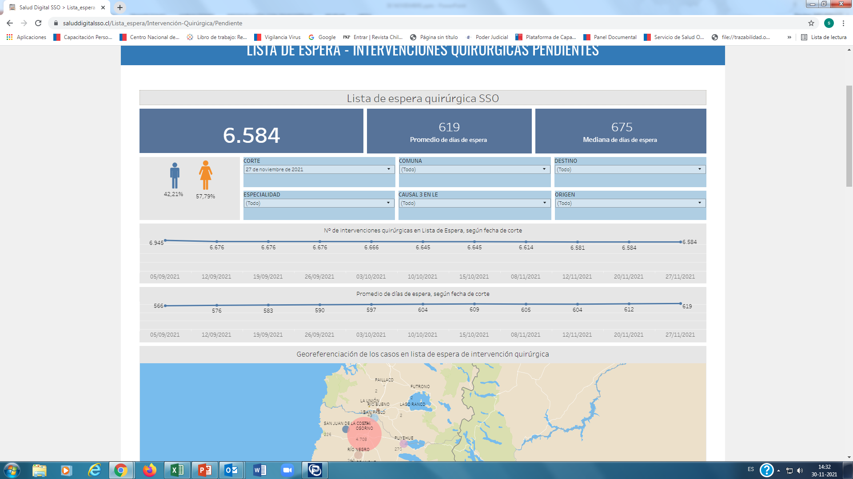

Slide 9
Tipo de cirugía por rango de días en espera | <60 | 61-120 | 121-180 | 181-364 | 365-730 | >730 | Total general
BIOPSIA DE PIEL Y/O MUCOSA POR CURETAJE O SECCION |  |  |  |  |  | 4 | 4
CARDIOLOGIA, NEUMOLOGIA, CICRUGIA CARDIOVASCULAR DE TORAX |  |  |  |  |  | 51 | 51
CIRUGIA ABDOMINAL | 12 | 60 | 68 | 83 | 124 | 253 | 600
CIRUGIA ABDOMINAL - COLE | 4 | 31 | 26 | 41 | 101 | 218 | 421
CIRUGIA CABEZA Y CUELLO | 1 | 11 | 10 | 8 | 9 | 1 | 40
CIRUGIA DE TORAX |  |  |  | 4 | 1 | 1 | 6
CIRUGIA GINECOLOGICA | 2 | 7 | 1 | 10 | 62 | 57 | 139
CIRUGIA INFANTIL | 8 | 41 | 49 | 50 | 84 | 103 | 335
CIRUGIA MAXILOFACIAL | 20 | 33 | 1 | 33 | 172 | 395 | 654
CIRUGIA OFTALMOLOGICA | 4 | 18 | 27 | 90 | 167 | 478 | 784
CIRUGIA OTORRINOLARINGOLOGICA | 5 | 40 | 40 | 69 | 139 | 197 | 490
CIRUGIA PLASTICA Y REPARADORA | 1 | 13 | 6 | 30 | 39 | 37 | 126
CIRUGIA PROCTOLOGICA |  | 17 | 10 | 15 | 10 | 8 | 60
CIRUGIA TEGUMENTOS | 3 | 23 | 27 | 45 | 29 | 50 | 177
CIRUGIA TRAUMATOLOGICA | 9 | 105 | 80 | 249 | 298 | 712 | 1453
CIRUGIA VASCULAR PERIFERICA | 6 | 97 | 173 | 150 | 100 | 211 | 737
DERMATOLOGIA Y TEGUMENTOS |  |  |  |  |  | 2 | 2
EXTIRPACION DE LESION BENIGNA SUBEPIDERMICA, INCLUYE TUMOR SOLIDO, QUISTE EPIDERMICO Y LIPOMA POR LESION - RESTO DEL CUERPO | 13 | 12 | 10 | 14 |  |  | 49
EXTIRPACION DE LESION BENIGNA SUBEPIDERMICA, INCLUYE TUMOR SOLIDO, QUISTE EPIDERMICO Y LIPOMA POR LESION (CARA,CUELLO, GENITALES) | 3 | 4 | 5 | 2 |  | 1 | 15
EXTIRPACION DE LESIONES BENIGNAS POR SEC TANGENCIAL, CURETAJE Y/O FULGURACION HASTA 15 LESIONES |  |  |  |  |  | 1 | 1
EXTIRPACION, REPARACION O BIOPSIA, TOTAL O PARCIAL, DE LESIONES BENIGNAS CUTANEAS POR EXCISION - CABEZA, CUELLO Y GENITALES DESDE 4 Y HASTA 6 LESIONES | 6 | 3 |  | 1 |  |  | 10
EXTIRPACION, REPARACION O BIOPSIA, TOTAL O PARCIAL, DE LESIONES BENIGNAS CUTANEAS POR EXCISION - CABEZA, CUELLO, GENITALES HASTA 3 LESIONES | 13 | 14 | 18 | 6 |  |  | 51
EXTIRPACION, REPARACION O BIOPSIA, TOTAL O PARCIAL, DE LESIONES BENIGNAS CUTANEAS POR EXCISION - RESTO DEL CUERPO DESDE 4 Y HASTA 6 LESIONES | 1 | 2 | 4 |  |  |  | 7
EXTIRPACION, REPARACION O BIOPSIA, TOTAL O PARCIAL, DE LESIONES BENIGNAS CUTANEAS POR EXCISION - RESTO DEL CUERPO HASTA 3 LESIONES | 10 | 12 | 15 | 14 | 1 |  | 52
NEUROCIRUGIA | 3 | 8 | 9 | 21 | 14 | 18 | 73
ONICECTOMIA TOTAL O PARCIAL SIMPLE | 10 | 12 | 11 | 16 |  |  | 49
PEDIATRIA TRAUMATOLOGICA | 1 | 13 | 6 | 14 | 9 | 11 | 54
UROLOGIA Y NEFROLOGIA | 5 | 13 | 14 | 28 | 53 | 16 | 129
VACIAMIENTO Y CURETAJE QUIRURGICO DE LESIONES QUISTICAS | 1 | 2 | 4 | 8 |  |  | 15
Total general | 141 | 591 | 614 | 1001 | 1412 | 2825 | 6584

Slide 10
CIRUGIA MENOR EN ESPERA EN APS
Etiquetas de fila | <60 | >730 | 121-180 | 181-364 | 365-730 | 61-120 | Total general
HPU | 1 |  | 1 |  |  |  | 2
HPO |  | 3 |  |  |  |  | 3
P JAUREGUI | 3 |  | 7 | 5 |  | 5 | 20
M LOPETEGUI | 13 |  | 16 | 12 |  | 9 | 50
OVEJERIA | 7 |  | 1 | 11 |  | 7 | 26
R. ALTO | 13 | 3 | 25 | 8 | 1 | 21 | 71
P. ALEGRE | 9 |  | 14 | 8 |  | 14 | 45
QUINTO CENTEN. | 12 |  | 4 | 17 |  | 5 | 38
Total general | 58 | 6 | 68 | 61 | 1 | 61 | 255

Slide 11
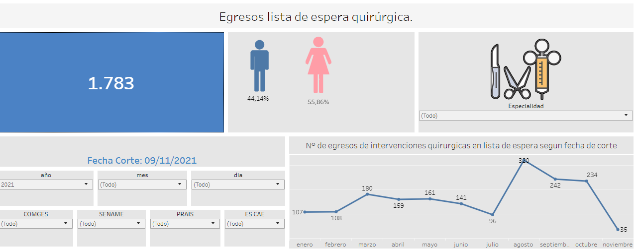
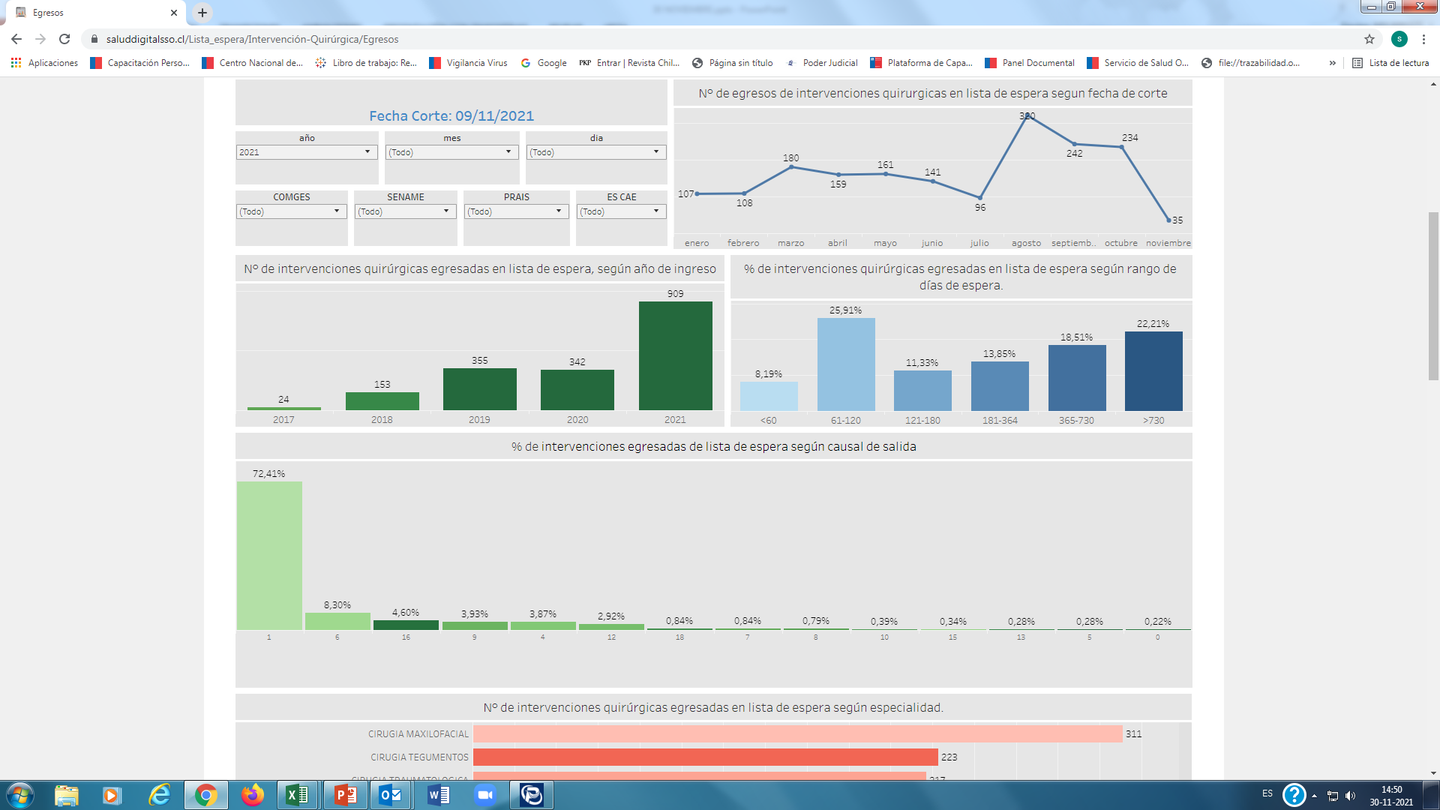
EGRESOS 2021 QUIRURGICOS

Slide 12
COMGES 4-5

Slide 13
Apelación COMGES 5
Apelación COMGES 4
Nombre Indicador | Porcentaje de Cumplimiento Servicio de Salud | Porcentaje de Cumplimiento Servicio de Salud | Posición Ranking
Porcentaje de disminución de la lista de espera de consultas nuevas de especialidades médicas con destino APS, en las especialidades de Oftalmología, Ginecología (Climaterio), Otorrinolaringología y Dermatología, ingresadas con fecha igual o anterior al 31 de diciembre del año 2019. | 61,16% | 62,5% | 9
Porcentaje de disminución de la lista de espera de consultas nuevas de especialidades médicas con destino Nivel Secundario, según meta calculada para cada Servicio de Salud. | 47,50% | 50,00% | 13
Nombre Indicador | Porcentaje de Cumplimiento País | Porcentaje de Cumplimiento Servicio de Salud | Posición Ranking
Porcentaje de disminución de la lista de espera por intervenciones quirúrgicas menores electivas en establecimientos de baja complejidad, ingresadas con fecha igual o anterior al 30 de junio del año 2020. | 51,34% | 50,00% | 12
Porcentaje de disminución de la lista de espera de intervenciones quirúrgicas mayores electivas, según meta definida para cada Servicio de Salud. | 40,26% | 10,00% | 26
Nombre Acción | Numerador | Denominador | Porcentaje de Cumplimiento Obtenido | Porcentaje de Cumplimiento Esperado | Resultado | Apelación
Resolución del 45,0% de su universo total según la meta definida para SS. | 135 | 1.063 | 12,7% | >=45,0% | 0,0% | El volumen total a resolver es de 1.437, el 45 % de ese valor es 647 casos a resolver para el 2° corte. Se resolvieron 245 lo que corresponde a un 38%
Resolución de 100,0% de casos con fecha de ingreso según meta definida para SS (25/6/2018) | 27 | 319 | 8,5% | >=100,0% | 0,0% | Aunque tampoco cumplimos este indicador, tenemos diferencias con los números que se presentaron en la evaluación.: La meta del SSO para el 2° corte, con fecha 25-6-2018 es de 431 cirugías a resolver, de las cuales se realizaron 73, logrando solo un 17%.
Resolución del 45,0% del universo total de usuarios PRAIS primera generación con fecha de ingreso igual o anterior al 30 de junio de 2020. | 8 | 87 | 9,2% | >=45,0% | 0,0% | El volumen a resolver total es de 112, al momento de la evaluación se han resuelto 73, lo que corresponde a un 65% por lo que se cumple este indicador.
Nombre Acción | Numerador | Denominador | Porcentaje de Cumplimiento Obtenido | Porcentaje de Cumplimiento Esperado | Resultado | Apelación
Resolución de 100,0% de casos con fecha de ingreso según meta definida para SS | 734 | 1.919 | 38,3% | >=100,0% | 0,0% | La meta del 2°corte para el SSO, es con corte al 12/07/19 y corresponde a 2.285 (de los cuales 5 son de otros Servicios de Salud), a la fecha se han resuelto 1.342= 59%
Resolución del 100,0% de casos SENAME según la meta definida para SS. | 3 | 4 | 75,0% | >=100,0% | 0,0% | Según nuestros registros debían resolverse 4 casos SENAME y están los 4 resueltos. =100%

